Slide 1

SSID: zenguest
Password: Z3n-guest
Notes:
Please remove this slide when sharing the document to the public

Slide 2
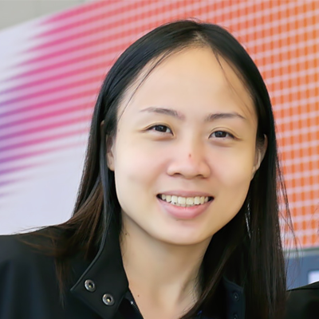
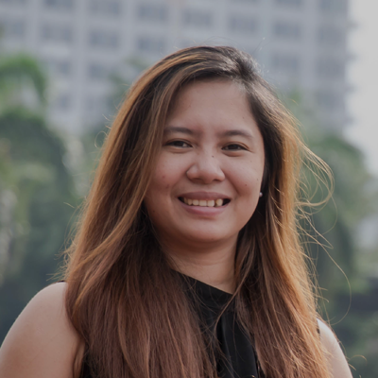
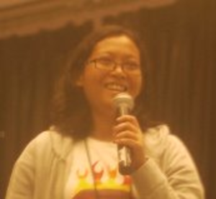
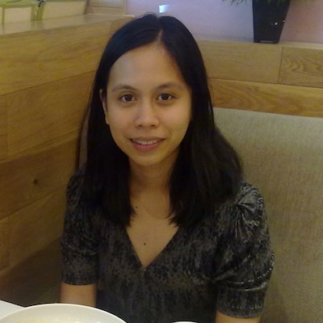
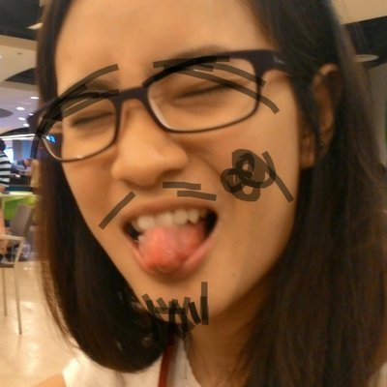
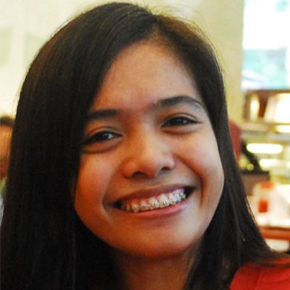


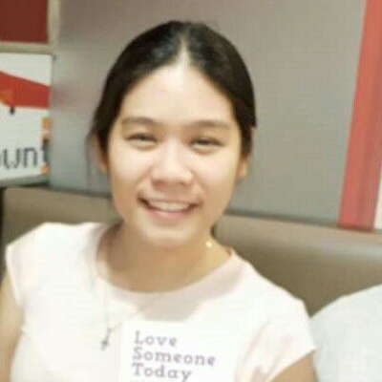
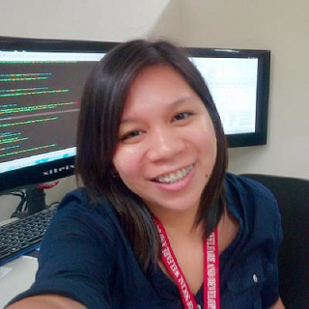
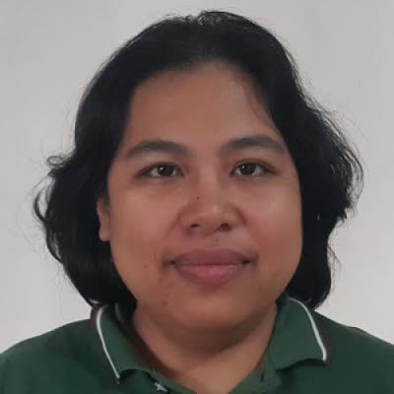
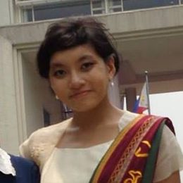
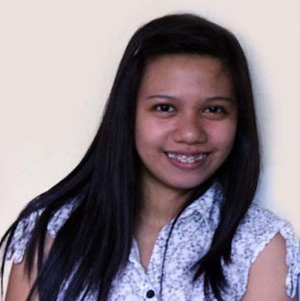
Pagtitipon sa pag-aaral ng iOS
Twitter: @wwcodemanila
FB: fb.com/wwcodemanila
#WWCodeManila
#iOS #Swift
#WWCodePagdiriwang🇵🇭

Slide 3
Attendance:
http://bit.ly/wwcodemanila

Slide 4
Ciela Salazar
iOS Developer
Sprim
Notes:
Please use only the three colors for the content.

Slide 5
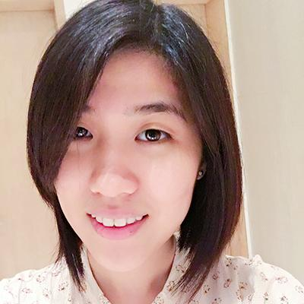
Steffi
iOS Developer
Deal Grocer
Notes:
Please use only the three colors for the content.

Slide 6
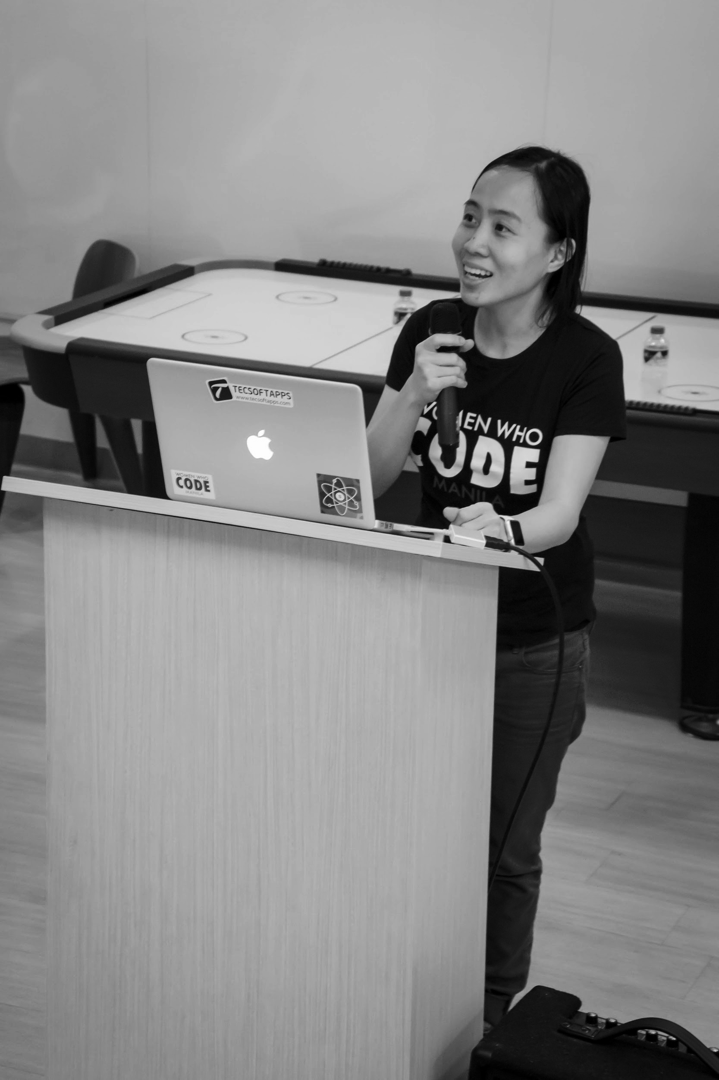

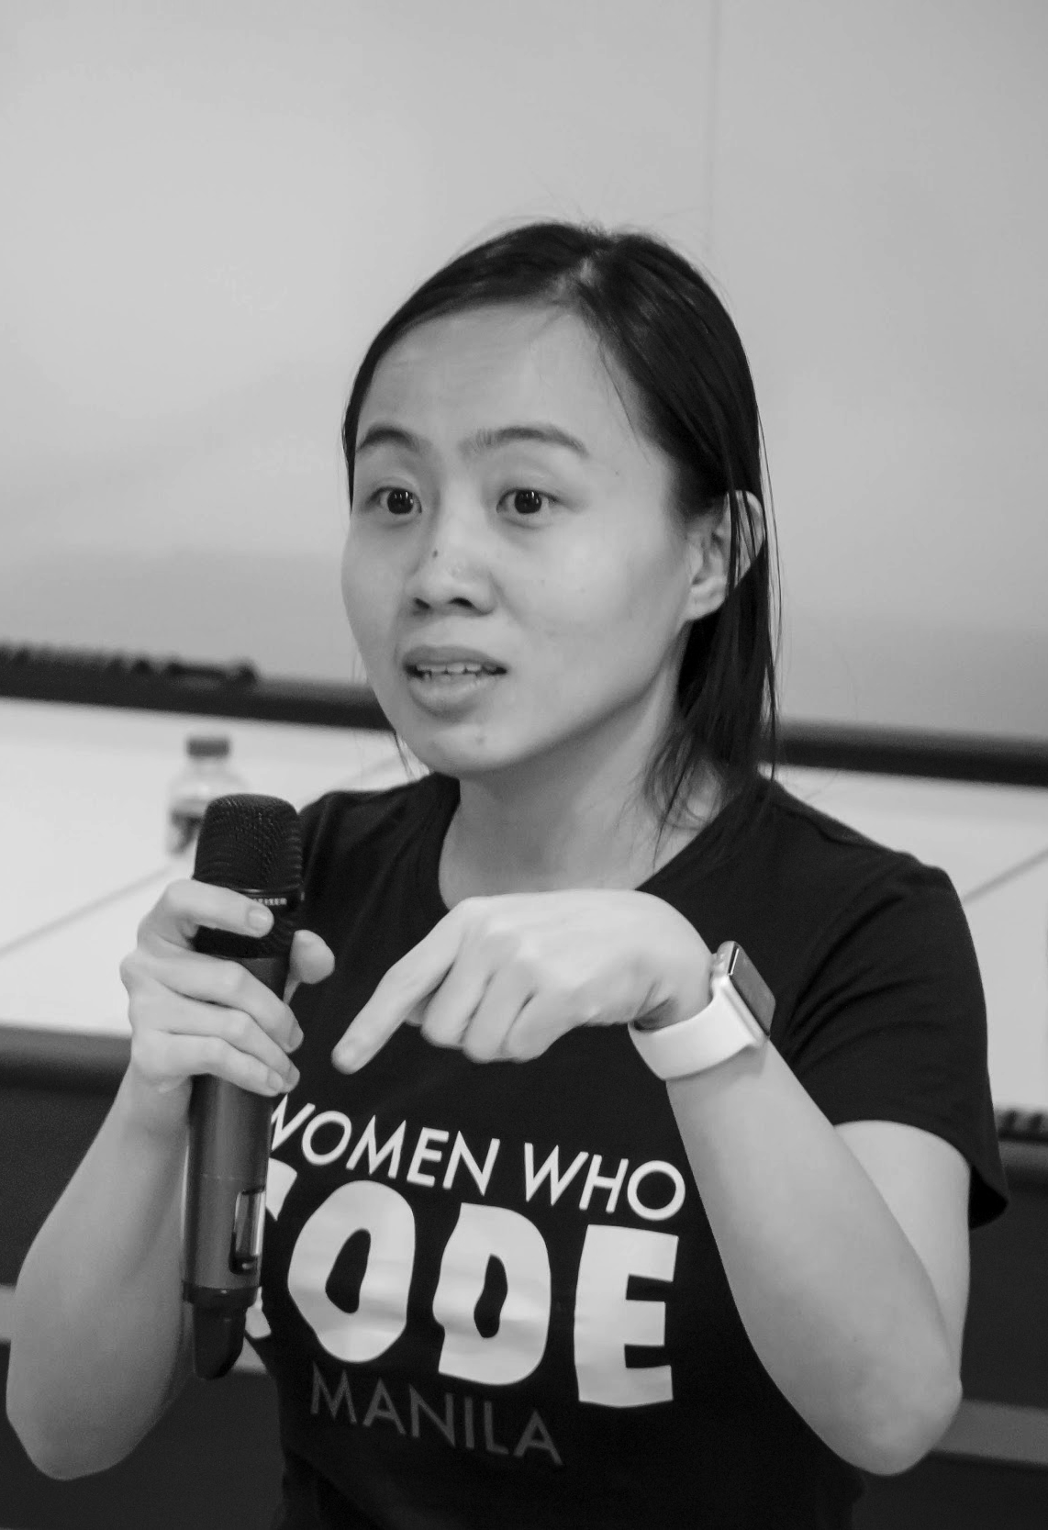
OUR MISSION
Inspiring women to excel in technology careers.

Slide 7
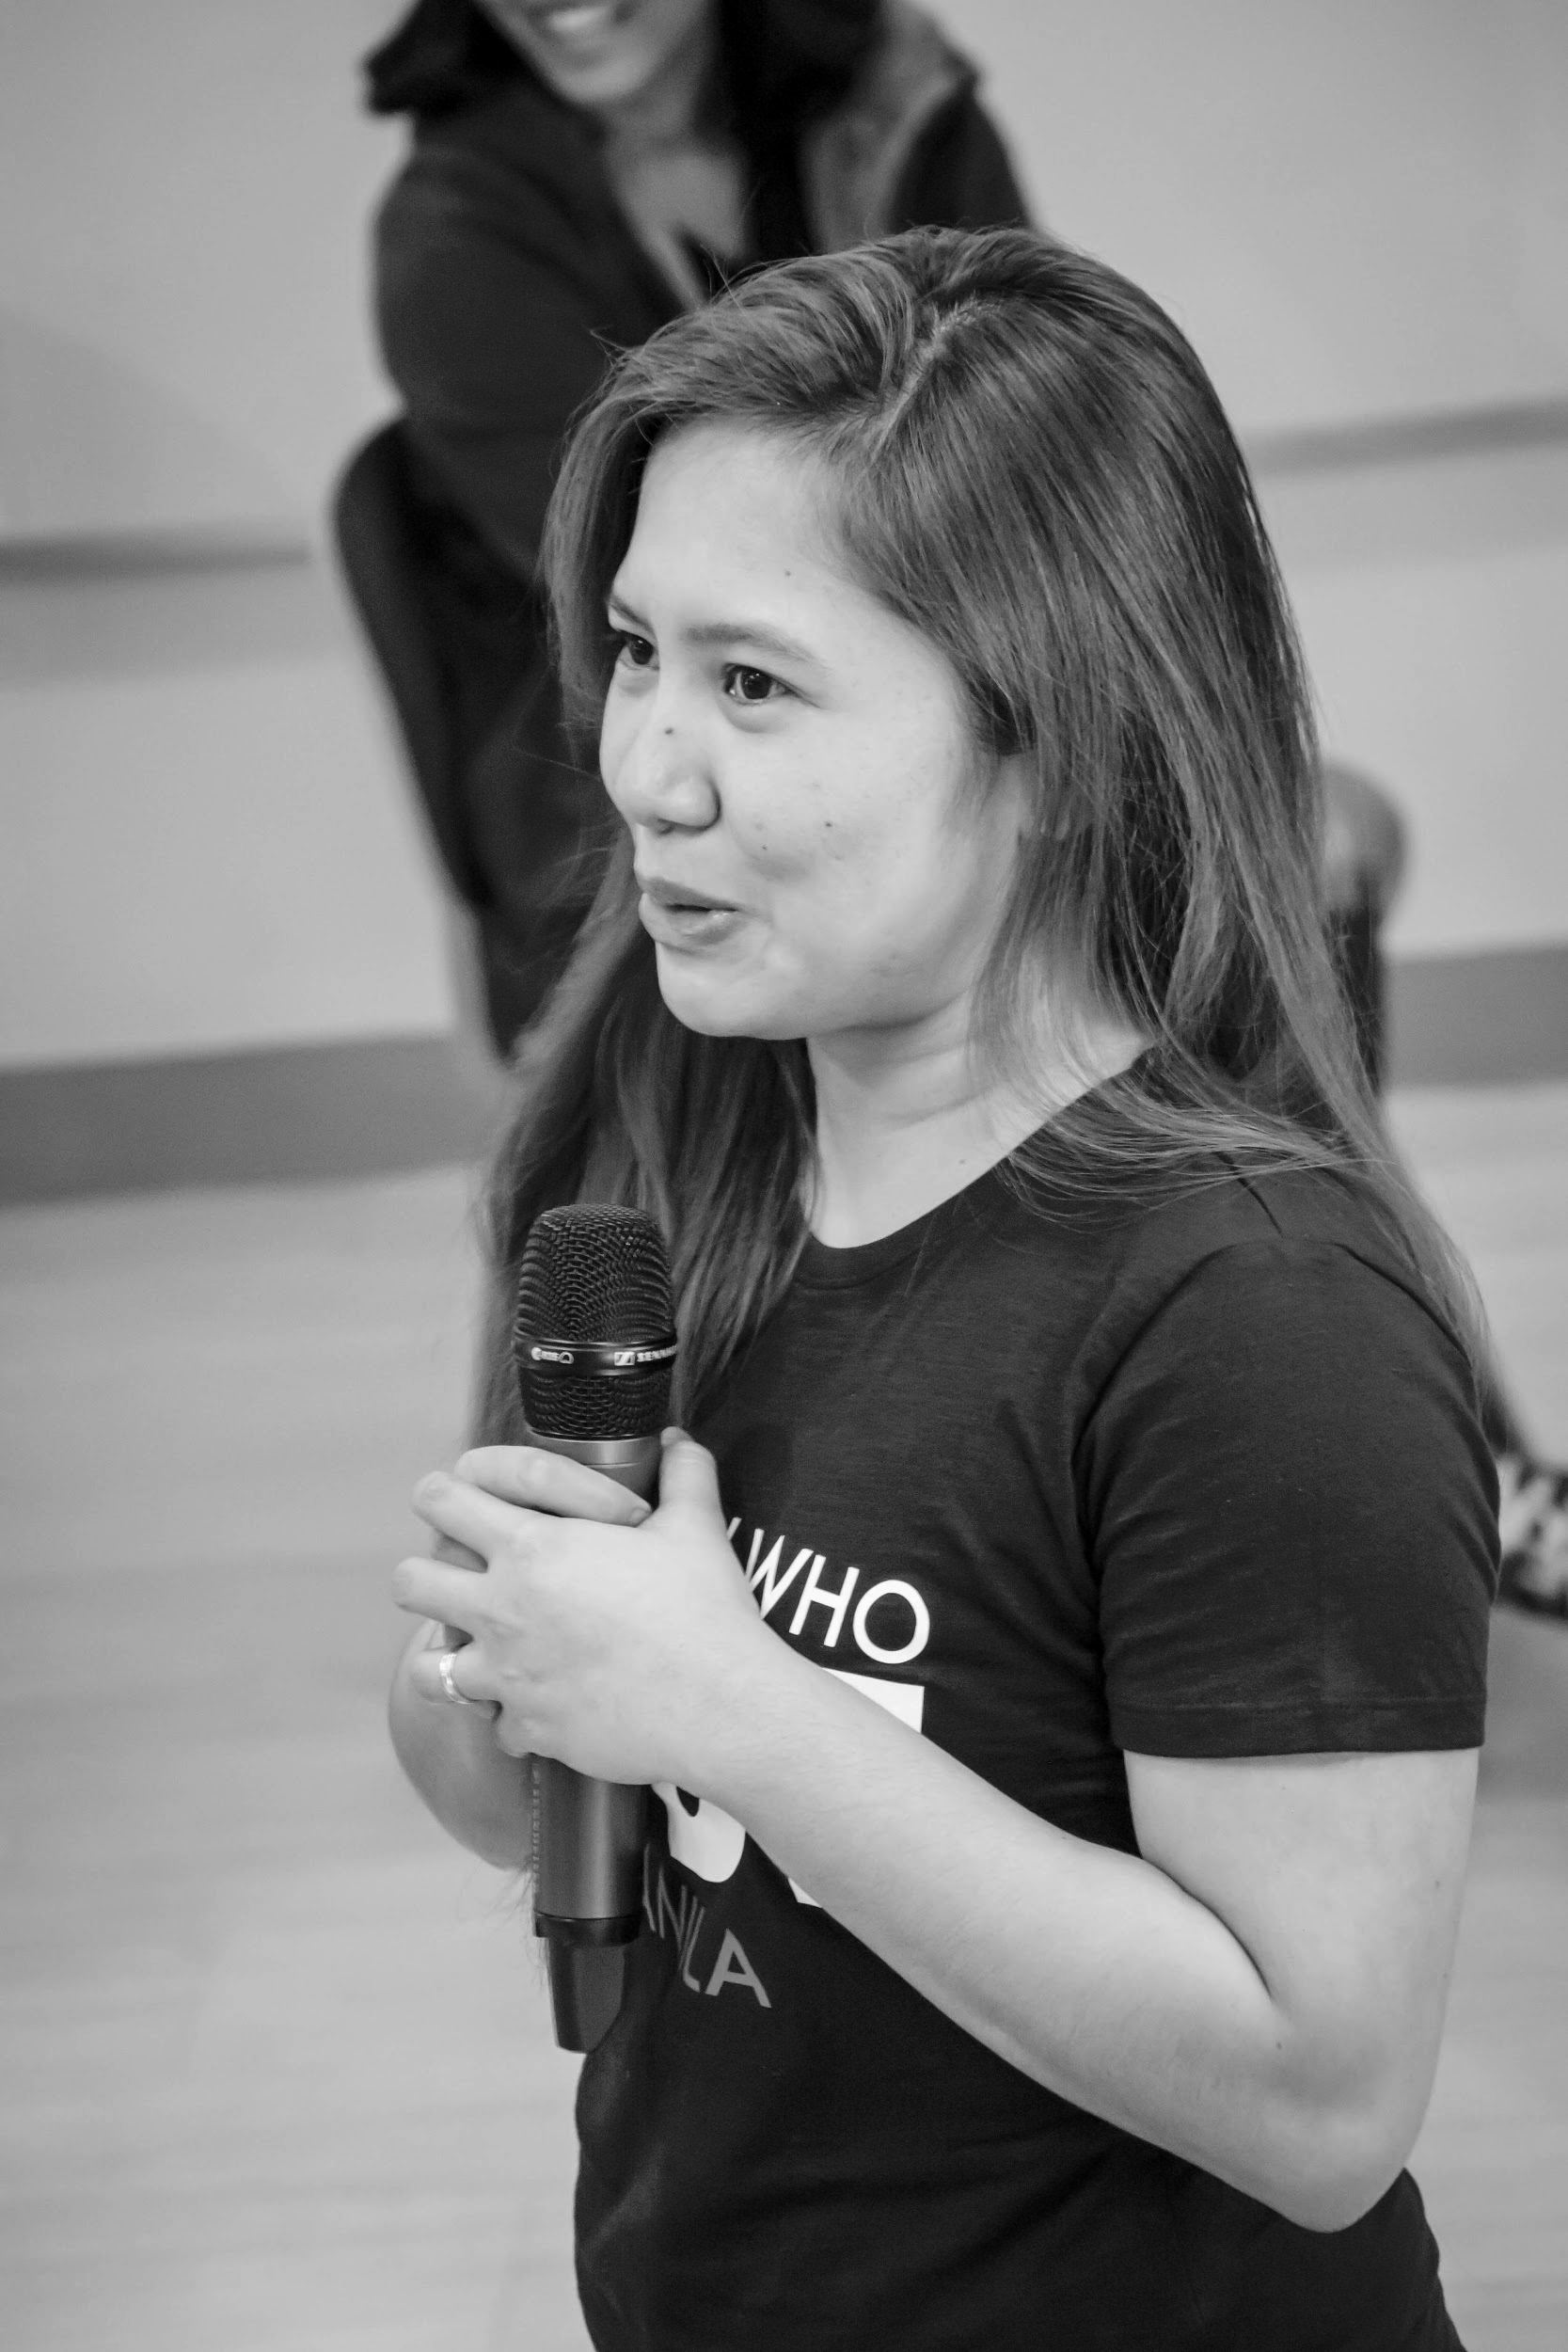
OUR VISION
A world where women are representative as technical executives, founders, VCs, board members and software engineers.

Slide 8
STUDY GROUP
Study groups are events where women can come together and help each other learn and understand a specific programming language, technology, or anything related to coding or engineering.

Slide 9
GUIDELINES
If you have a question, just ask
If you have an idea, share it
Make friends and learn from your study groupmates
Do not recruit or promote your business

Slide 10
BUWAN NG WIKA
#WWCodePagdiriwang🇵🇭
Notes:
Please use only the three colors for the content.

Slide 11
Mga Patakaran:
Magsalita ng wikang Pilipino sa pagtitipon na ito (Nakatuon ang patakaran na ito sa akin, pero pwede rin kayong sumama)
Syempre di kasama dito ang mga salita sa wikang Ingles na walang katumbas na salita sa Pilipino
May mga salita ako sa paksa ngayon na di ko muna isasalin sa wikang Pilipino (makikita ninyo rin kung bakit)

Slide 12
Pagpapakilala ng mga Bagong Miyembro

Slide 13
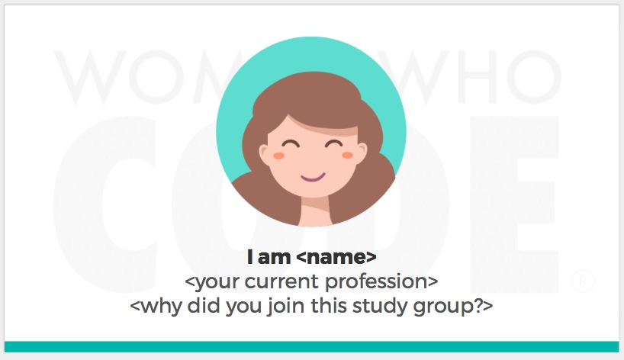
Ako si <pangalan>
<trabaho>
<bakit kayo sumali sa pagtitipon na ito>
Notes:
Please use only the three colors for the content.

Slide 14
PAGPAPAKITANG GILAS
Notes:
Please use only the three colors for the content.

Slide 15
Pangumpisang Gawain:
https://github.com/wwcodemanila/WWCodeManila-iOS
https://gitlab.com/wwcodemanila/WWCodeManila-iOS
- Pumunta sa iOSActivityApps > firstMobileApp at buksan ang firstMobileApp.xcodeproj

Slide 16
Pangumpisang Gawain:
Gumawa ng dalawang View Controllers sa Storyboard
Maglagay ng Label na may text na “Second View Controller” sa una. Kulay ng background ay bughaw.
Manglagay ng Label na may text na “Third View Controller” sa pangalawa. Kulay ng background ay kahel.

Slide 17
PAKSA NGAYON
Notes:
Please use only the three colors for the content.

Slide 18
UINAVIGATIONCONTROLLER AT MGA SEGUE
Notes:
Please use only the three colors for the content.

Slide 19
Ang problema sa ating iOS App:
- Sa isang opisyal na Mobile App sa App Store, nangangailangan ito ng iba’t ibang screens para sa iba’t ibang gawain
- Nakikita na natin ang mga UI sa ating App pero paano tayo pupunta mula sa isang screen sa susunod na screen?

Slide 20
Dalawang Solusyon:
UINavigationController
Segues

Slide 21
UINAVIGATIONCONTROLLER

Slide 22
UINavigationController
Isang kakaibang View Controller na namamahala sa nabigasyon ng View Hierarchy
Pinapakita ng UINavigationController ang iba’t ibang screens gamit ang Navigation Stack, na isang array ng mga View Controller
Ang unang View Controller sa array ay tinatawag na Root View Controller
(pagsasalin mula sa Apple Documentation)

Slide 23
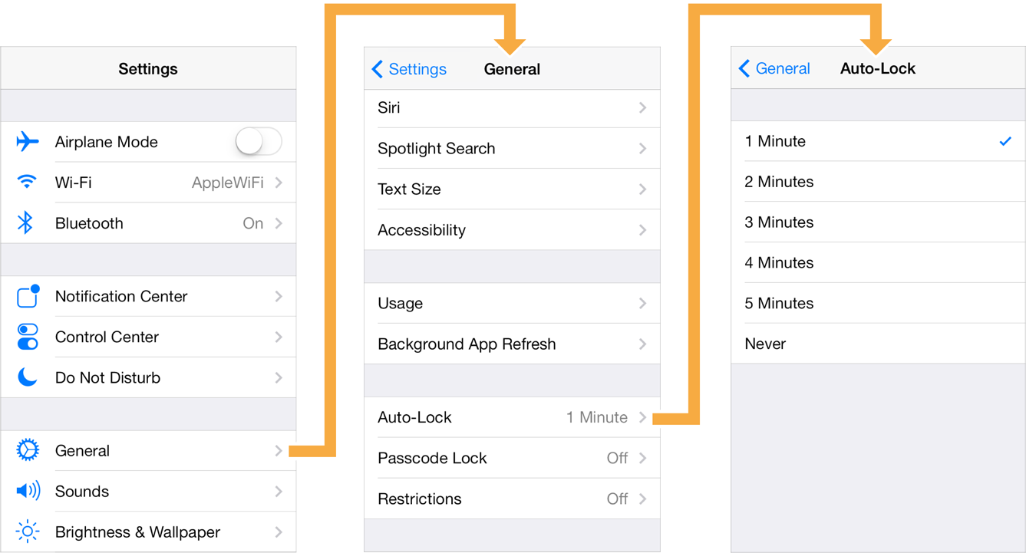

Slide 24
UINavigationController
Para makapunta mula sa isang View Controller papunta sa kasunod na View Controller sa Navigation Stack, kailangang ng push na aksyon
Para naman makabalik mula sa isang View Controller papunta sa naunang View Controller sa Navigation Stack, kailangan ng pop na aksyon

Slide 25
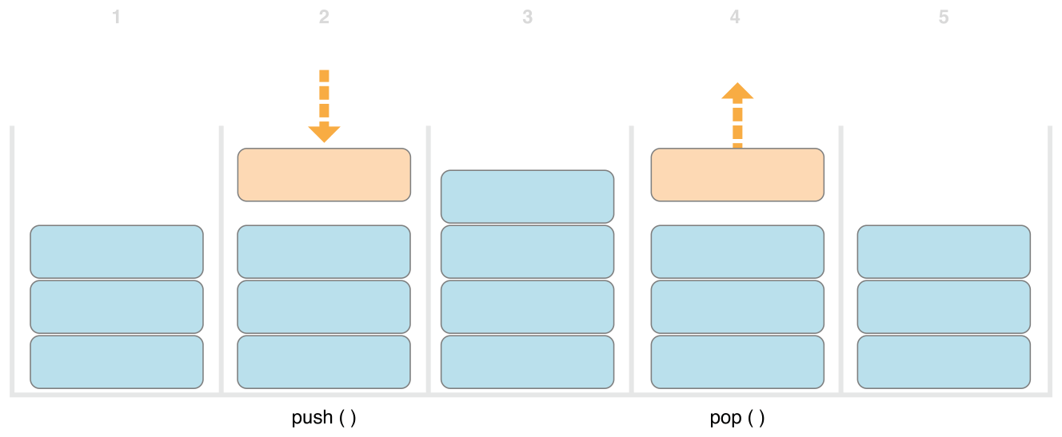

Slide 26
SEGUE

Slide 27
Ano ang Segue?
Pinapahayag nito ang pagbabago sa gitna ng dalawang View Controller sa Storyboard ng iyong App
Naguumpisa ang segue sa pagpintod ng Button o Table Row; o sa Gesture Recognizer na nag-initialize ng segue.
Natatapos ang segue sa View Controller na gusto mo ipakita sa screen
(pagsasalin mula sa Apple Documentation)

Slide 28
Ang mga Uri ng Segue
Show
Show Detail
Modal
Popover
Custom

Slide 29
Alam mo ba?
Pwede kang magpasa ng isang value mula sa unang View Controller sa pangalawang View Controller gamit ang segue
Ang kailangan mo lang gamitin ay ang mga sumusunod:

Slide 30
Pagsasanay
Notes:
Please use only the three colors for the content.

Slide 31
Maglaro tayo!!!
- Magdagdag ng iba pang Label sa pangalawang View Controller para ipakita ang iba pang values mula sa unang View Controller (halimbawa: edad, kasarian, uri ng trabaho)
- Subukang maglagay ng iba’t ibang segue na may iba’t ibang identifiers sa iba’t ibang View Controllers sa Storyboard.
Tandaan: Pag nagkamali, subukan mo lang ulit

Slide 32
Ipakita
Notes:
Please use only the three colors for the content.

Slide 33
Assignatura
Notes:
No required

Slide 34
Mag-aral!
- May mga pagkakataon na pupunta ka sa isang View Controller papunta sa dalawa o higit pang mga View Controller gamit ang iba’t ibang segue – ito’y sa gamit ng Container View Controller
- Kung kailangang bumalik sa naunang View Controller na may ipapasang mga value, pwede rin gumamit ng Unwind Segue
Maging mausisa at magsanay lagi sa iOS at Swift!

Slide 35
T.I.L.
SHARE IT!
In front!
On Twitter: @wwcodemanila
Or FB: fb.com/wwcodemanila
Don’t forget to tag WWCodeManila so we can retweet or share it.
Notes:
Please use only the three colors for the content.

Slide 36
Feedback Form
https://goo.gl/YzSqcS
Please don’t rate the event on meetup.
Not helpful. It is best to just tell your concerns via the feedback form. We are a building a community not a Yelp restaurant.
Notes:
Please use only the three colors for the content.

Slide 37
SALAMAT :)
Notes:
Please use only the three colors for the content.

